Slide 1

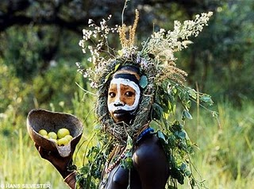
Antropologia Cultural
Docente Luís Souta
Animação e Intervenção Sociocultural
1º ano
2º semestre
Discente
Marta Redondo

Slide 2

Tribos das margens do rio omo, África
As tribos do Omo. Fotografias de Hans Sylvester nos cofins da Etiopia.
Experiencia durou seis anos.
O rio Omo tem uma região vulcânica que fornece uma imensa paleta de pigmentos, ocre vermelho, caulim branco, verde revestido, amarelo luminoso ou cinzento das cinzas.
Grupo tem o dom da pintura, vêm o corpo como uma tela em branco
A força da sua arte é definida em três palavras: os dedos, a velocidade e a liberdade.
Desenham com as mãos abertas, da extremidade das unhas, às vezes com uma extremidade de madeiras, cobrem-se de colmo, um caule esmagado.

Slide 3
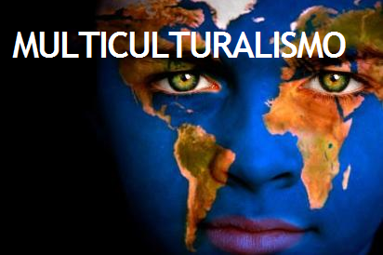
Experiência multicultural

Slide 4
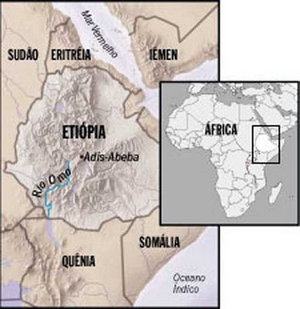
Localização do Rio Omo

